Slide 1

CARTELERA LECTORA DE NOVIEMBRE
J. DE N. “ GABRIELA MISTRAL “.

Slide 2

propositos
Propiciar el establecimiento de ambientes de aprendizaje que estimulen el gusto por la lectura y la escritura en los alumnos, maestros y padres de familia. • Contribuir al fortalecimiento de la lectura y la escritura de los alumnos con estrategias diseñadas a partir del Programa de Educación Preescolar.
• Fortalecer el proceso de formación de lectores y escritores desde el ámbito familiar, mediante actividades que alienten la convivencia y el desarrollo integral de los alumnos con interacción de los docentes y padres de familia.

Slide 3

LINEAS DE ACCION
EN EL AULA
NO OLVIDAR
EN EL AULA
NO OLVIDAR

Slide 4
ACCIONES A IMPLEMENTAR « EN EL AULA»
DAR CONTINUIDAD AL ACONDICIONAMIENTO DEL ESPACIO PARA LA BIBLIOTECA
ACERCAMIENTO AL TEXTO (MOTIVACION) LIBRO MI ALBUM PAGINA 39
-ELABORAR ANTIFAZ DE CALAVERAS.
ELABORAR CALAVERITAS DE AZUCAR
LECTURA DE CALAVERITAS POR PARTE DE MADRES DE FAMILIA
UTILIZAR JUEGOS EDUCATIVOS DEL DIA DE MUERTOS.
MONTAR ALTAR DE MUERTOS

Slide 5
ACCIONES A IMPLEMENTAR «NO OLVIDAR»
LA AVENTURA DE LA BIBLIOTECA… EXPLORANDO OTROS MUNDOS
UN PASEO POR MEXICO… CADA FAMILIA ELEGIRA UN ESTADO DE LA REPUBLICA MEXICANA PARA REPRESENTARLO A TRAVES DE UNA INVESTIGACION SOBRE PLATILLOS TIPICO, LUGARES TURISTICOS Y PRESENTACION DEL VESTUARIO TIPICO
LLEVAREMOS A CABO ALGUNOS JUEGOS TRADICIONALES COMO LOTERIA, MATATENA, BALERO, TOMATODO
PARTICIPACION EN EL DESFILE Y FESTIVAL X ANIVERASTO DE LA COMUNIDAD

Slide 6
VALORACION
SE FAVORECIERON AMBIENTES DE APRENDIZAJE
SE ACRECENTÓ EL GUSTO POR LA LECTURA Y LA ESCRITURA EN LOS ALUMNOS, MAESTROS Y PADRES DE FAMILIA.
SE FAVORECIÓ AL FORTALECIMIENTO DE LA LECTURA Y LA ESCRITURA DE LOS ALUMNOS CON ESTRATEGIAS DISEÑADAS A PARTIR DEL PROGRAMA DE EDUCACIÓN PREESCOLAR EN COORDINACIÓN DE LA CARTELERA LECTORA DEL MES DE NOVIEMBRE.
FORTALECIÓ EL PROCESO DE FORMACIÓN DE LECTORES Y ESCRITORES DESDE EL ÁMBITO FAMILIAR, MEDIANTE ACTIVIDADES QUE ALENTARON LA CONVIVENCIA Y EL DESARROLLO INTEGRAL DE LOS ALUMNOS CON INTERACCIÓN DE LOS DOCENTES Y PADRES DE FAMILIA Y COMUNIDAD.
CONTROL DE PARTICIPACION DE ALUMNOS Y PADRES DE FAMILIA

Slide 7
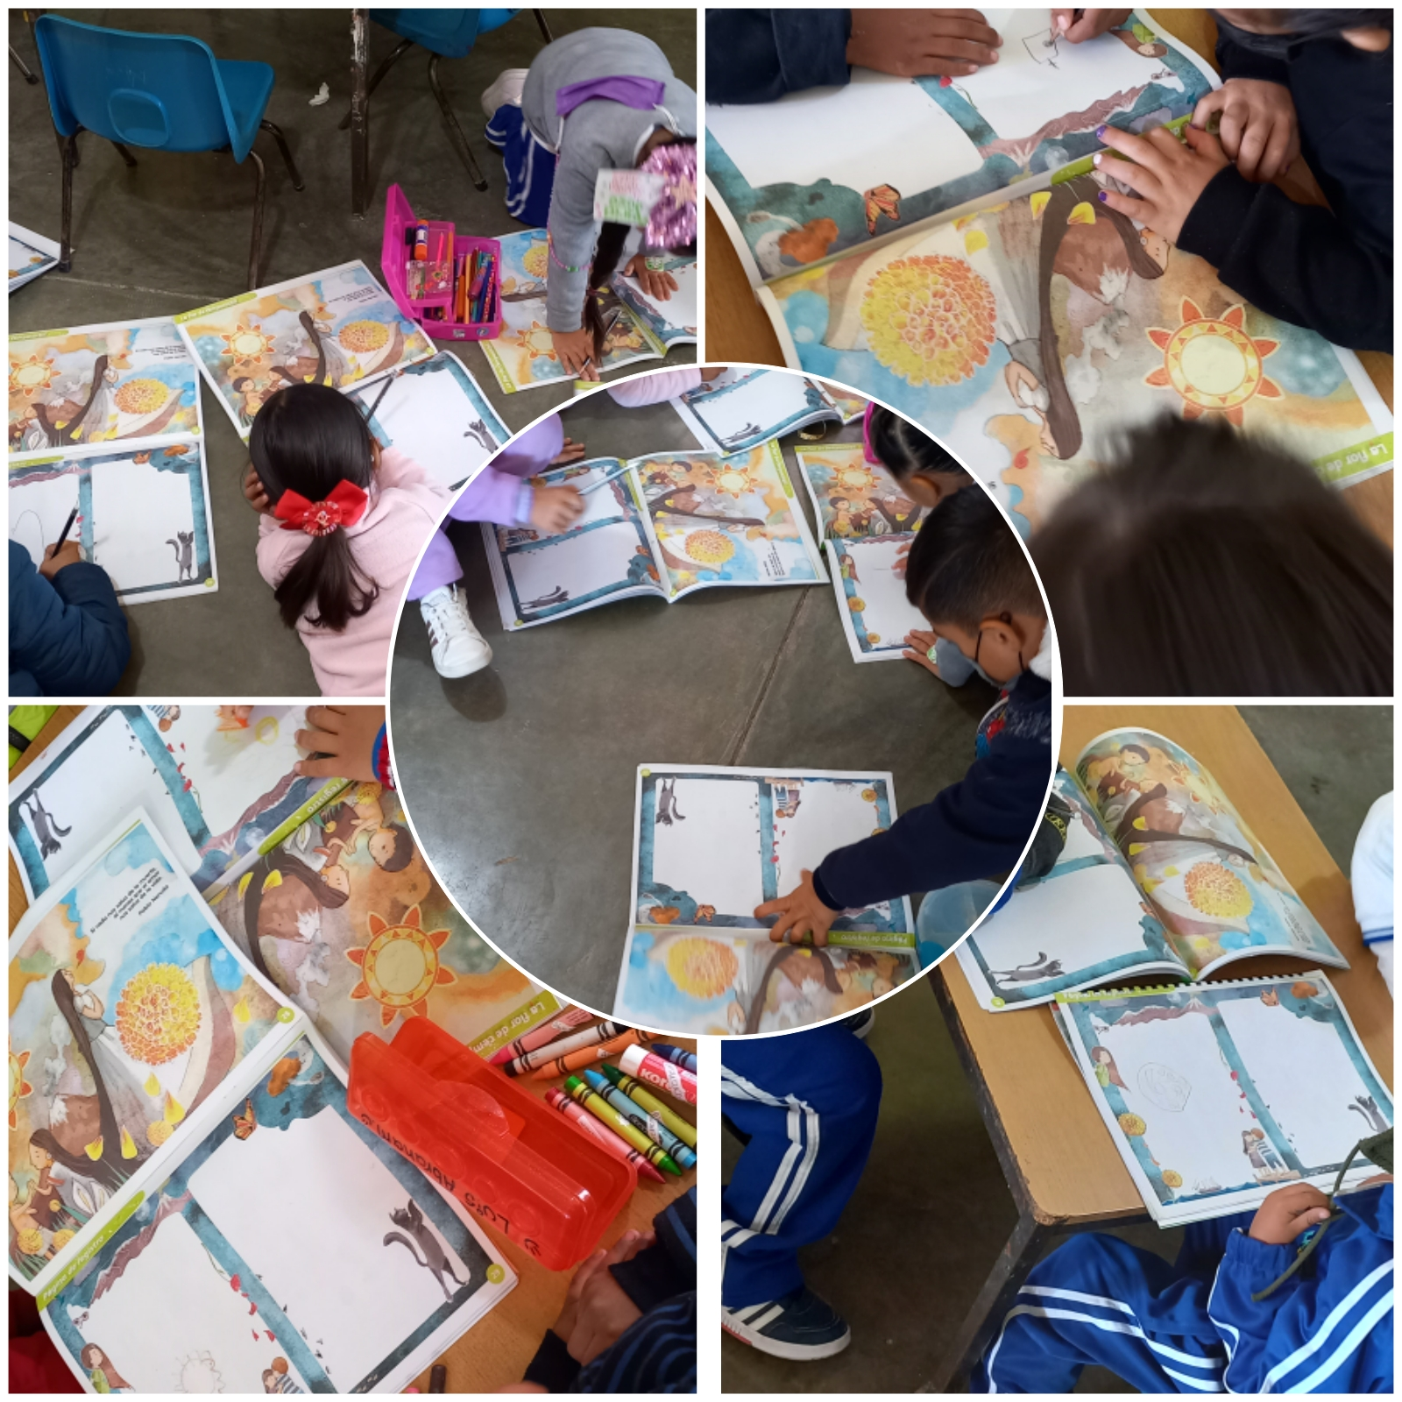
LIBRO MI ALBUM… LAMINA « LA FLOR DE CEMPASÚCHITL» GRUPO 3 “B”

Slide 8
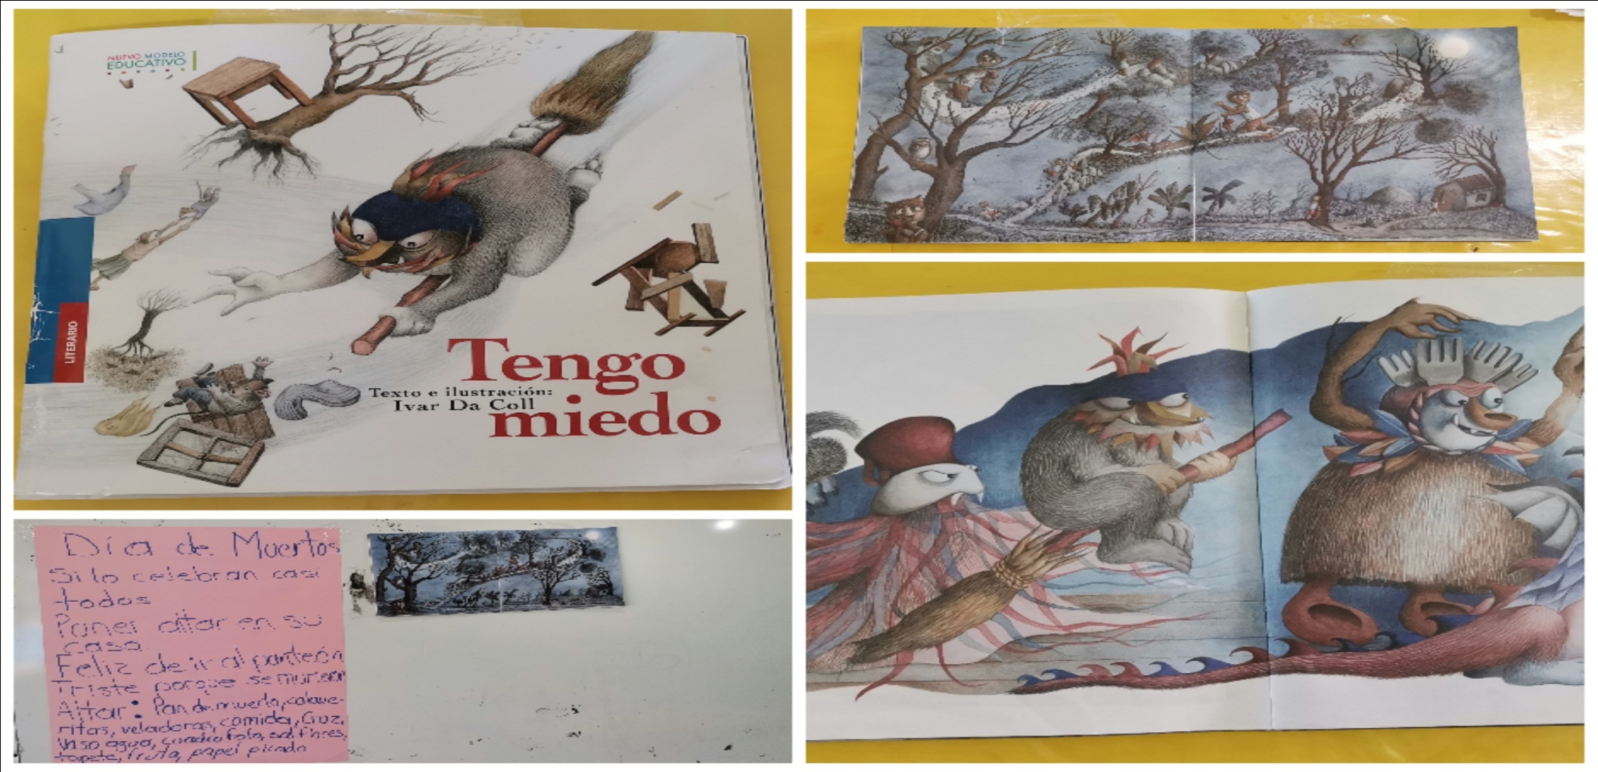
Respuestas de las preguntas de la cartelera sobe como celebras el día de muertos con tu familia, has elaborado un altar, conoces el significado de los elementos de un altar, etc. GRUPO 2 “B”

Slide 9
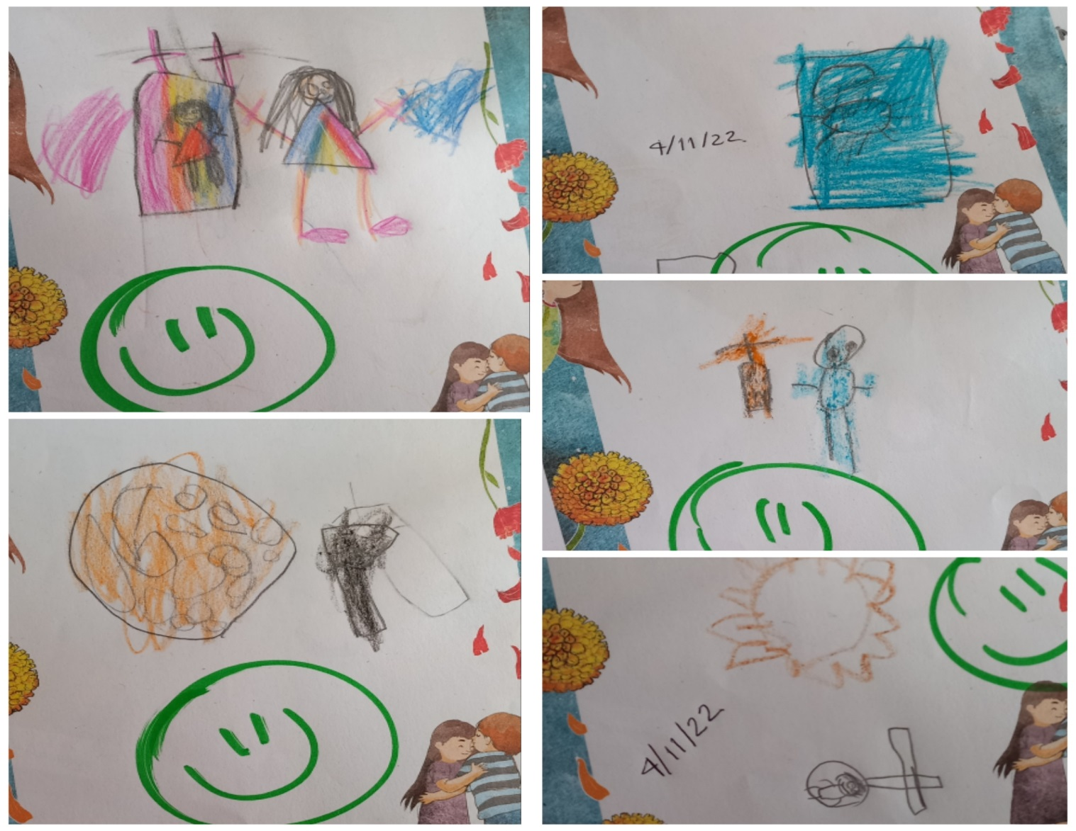
PRODUCCIONES LIBRO MI ALBUM PAGINA 39
GRUPO 3 “B”

Slide 10
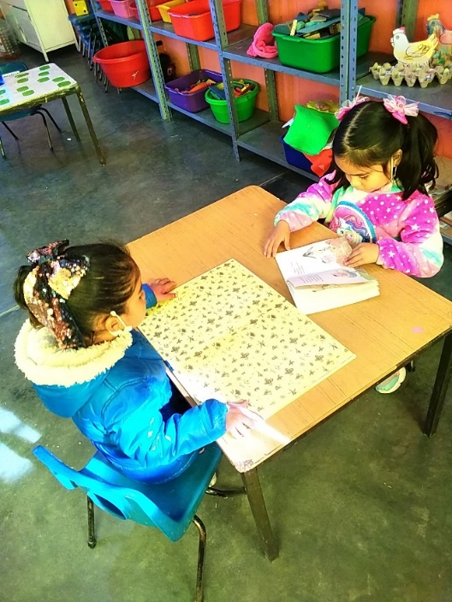
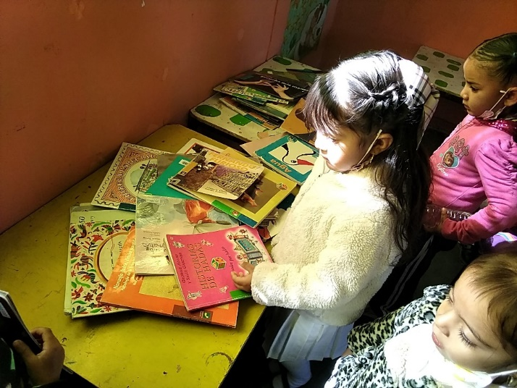
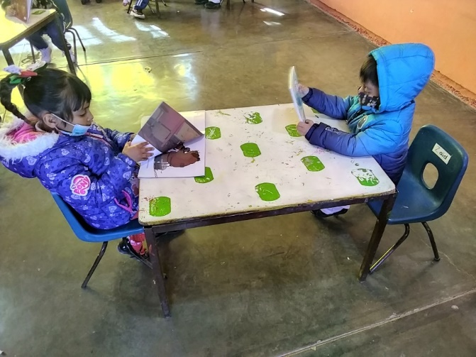
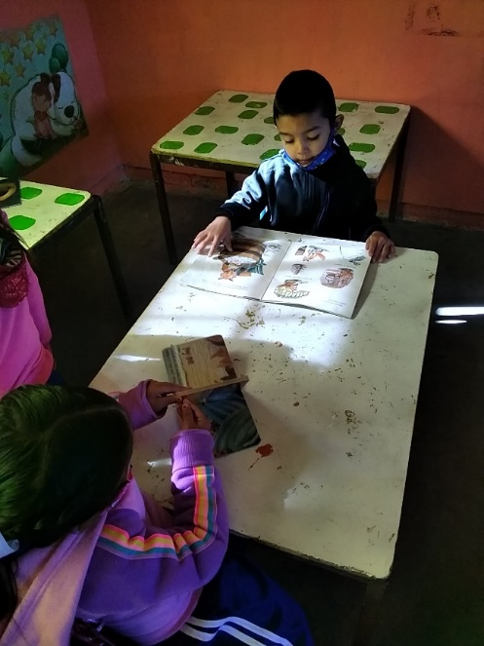
EXPLORACION DE LIBROS DE LA BIBLIOTECA GRUPO 2 “C”

Slide 11
EXPLORACION DE LIBROS DE LA BIBLIOTECA GRUPO 2 “C”

Slide 12
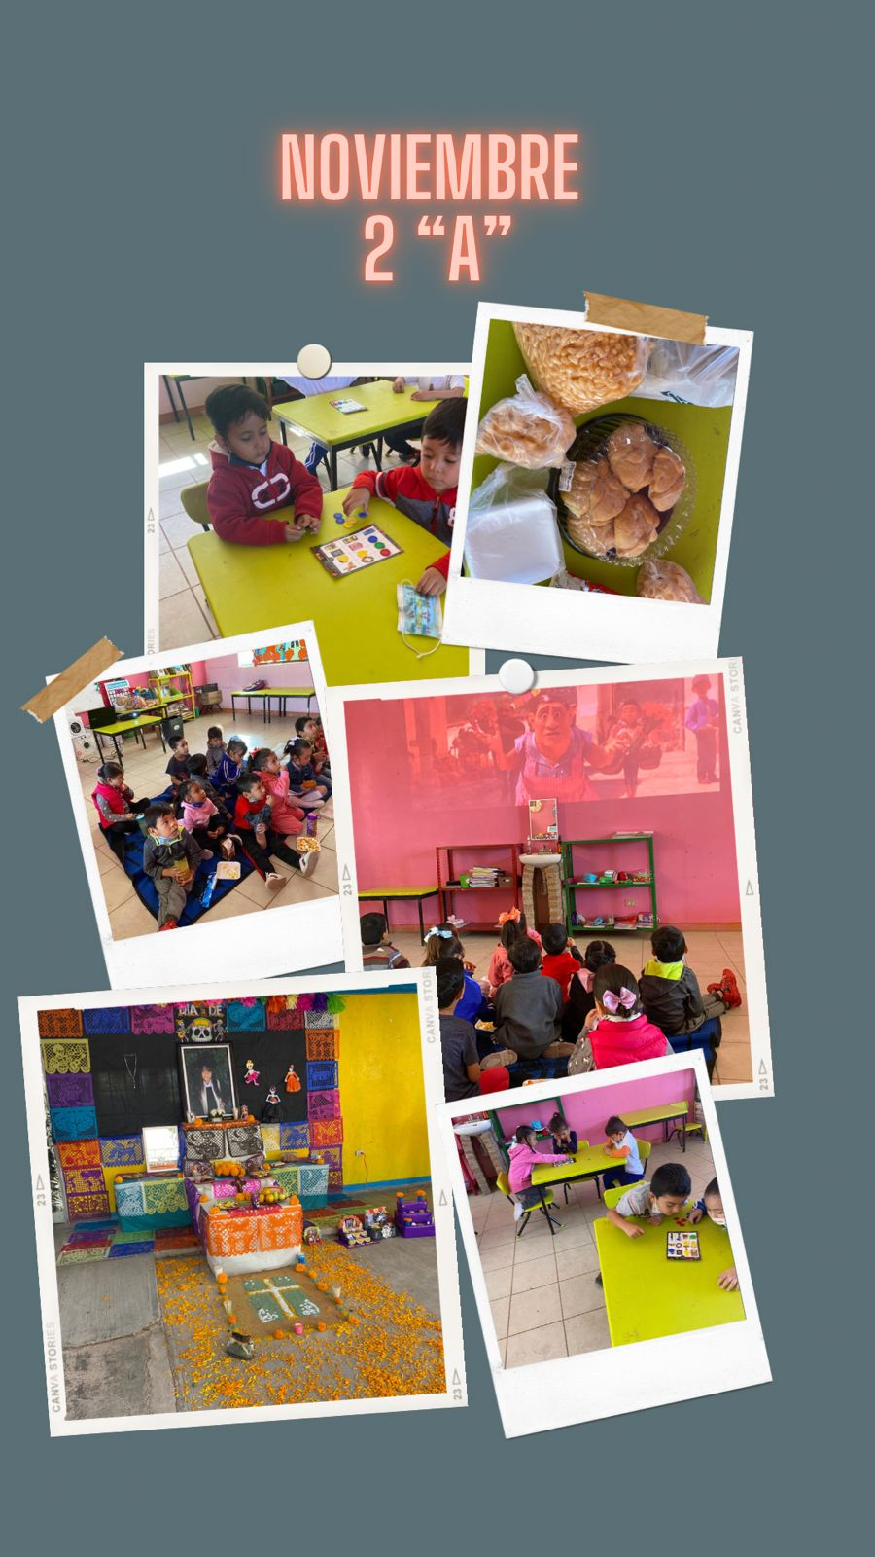

Slide 13
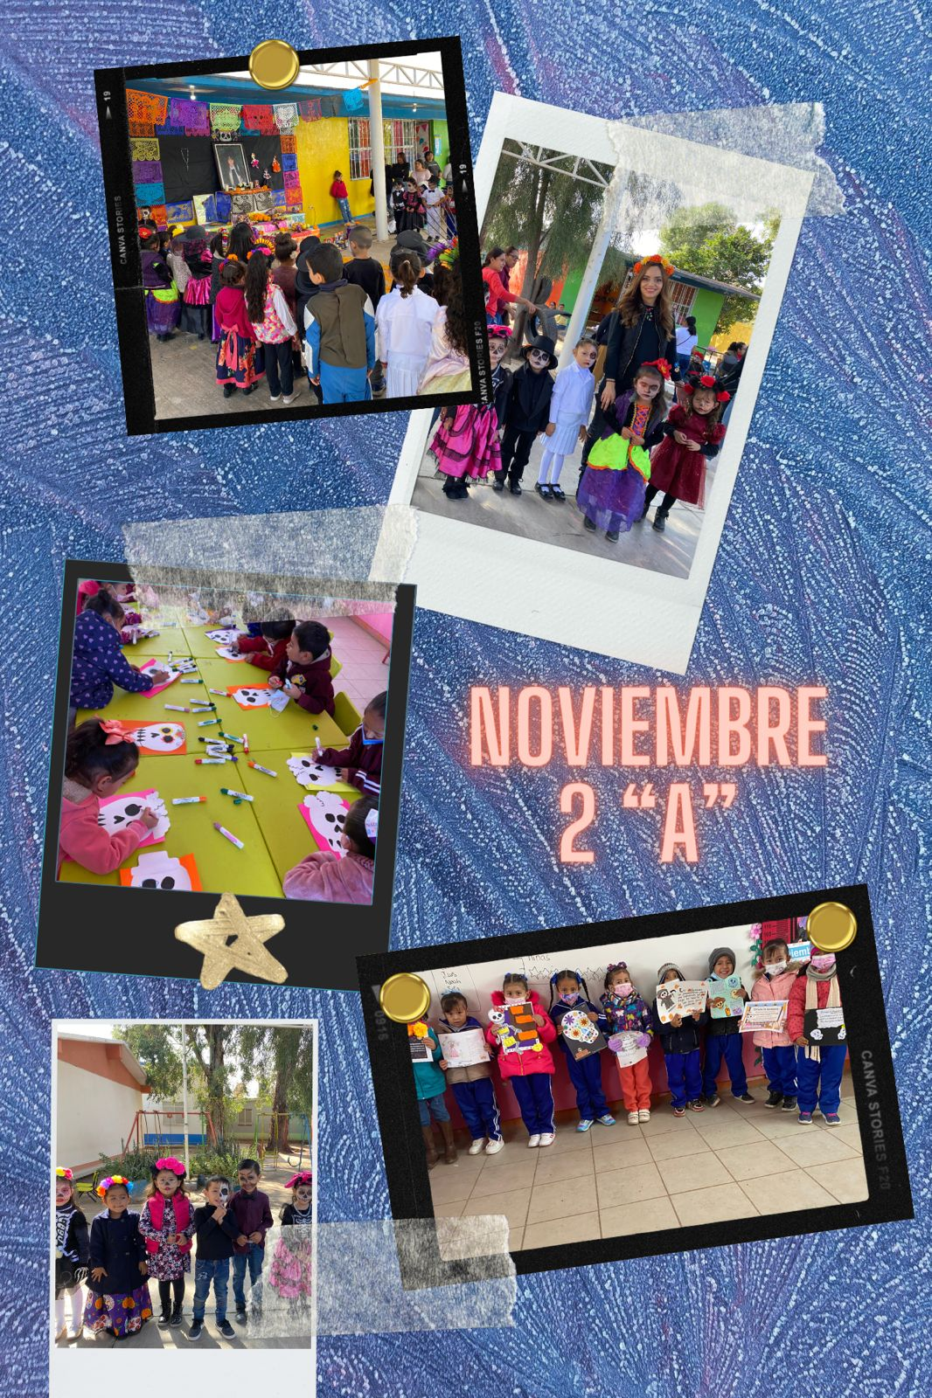

Slide 14
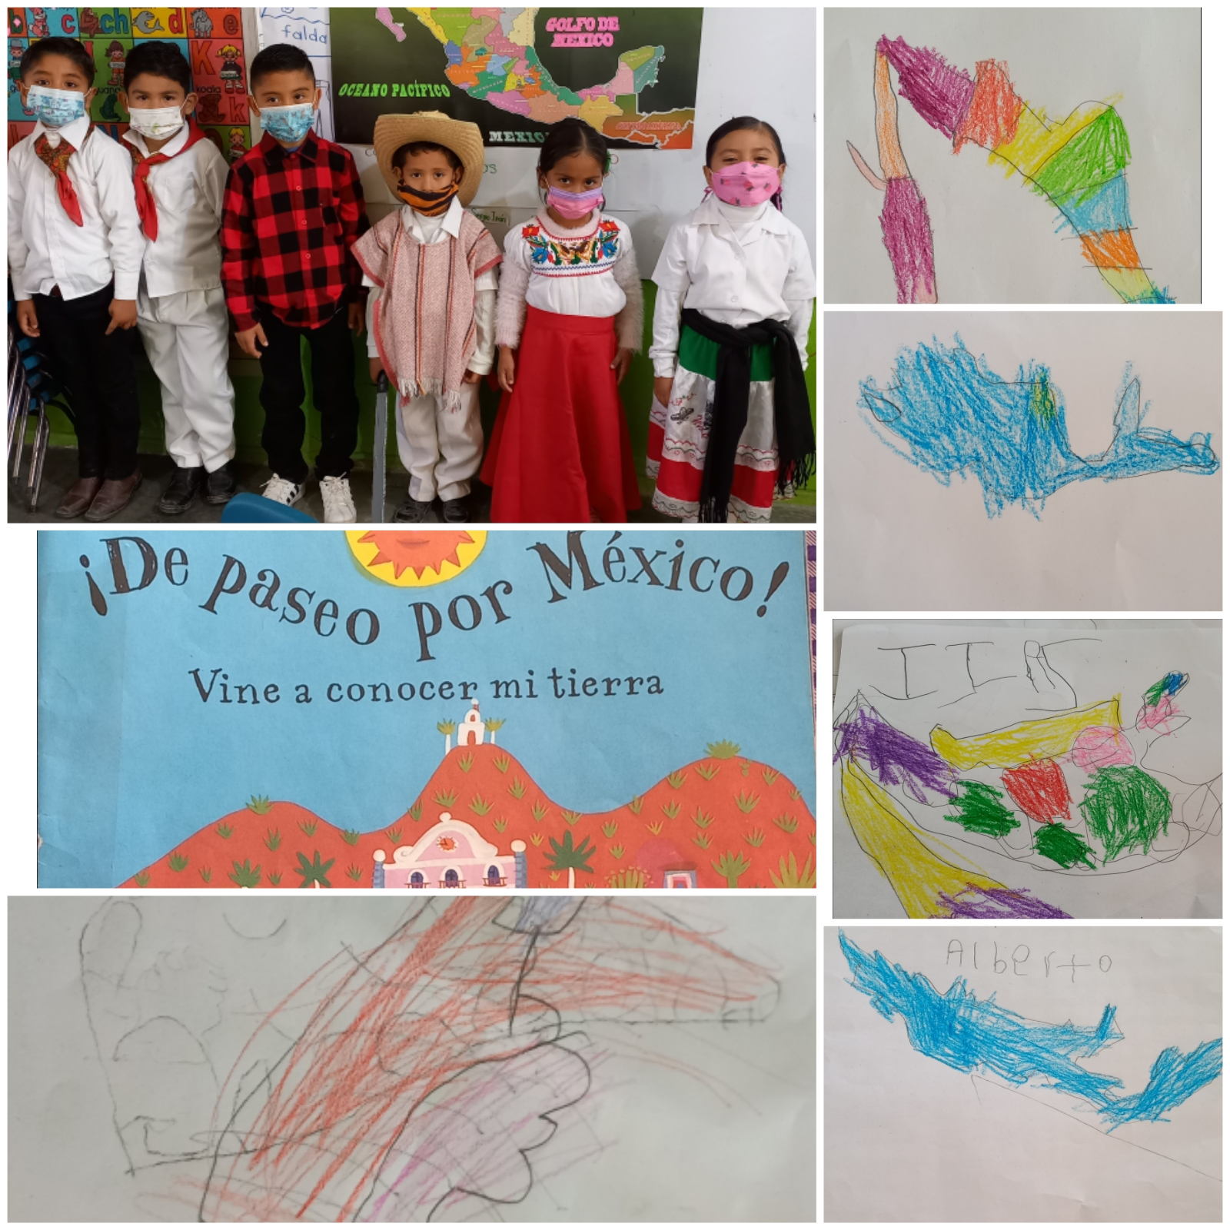
ACTIVIDAD « DE PASEO POR MEXICO»

Slide 15
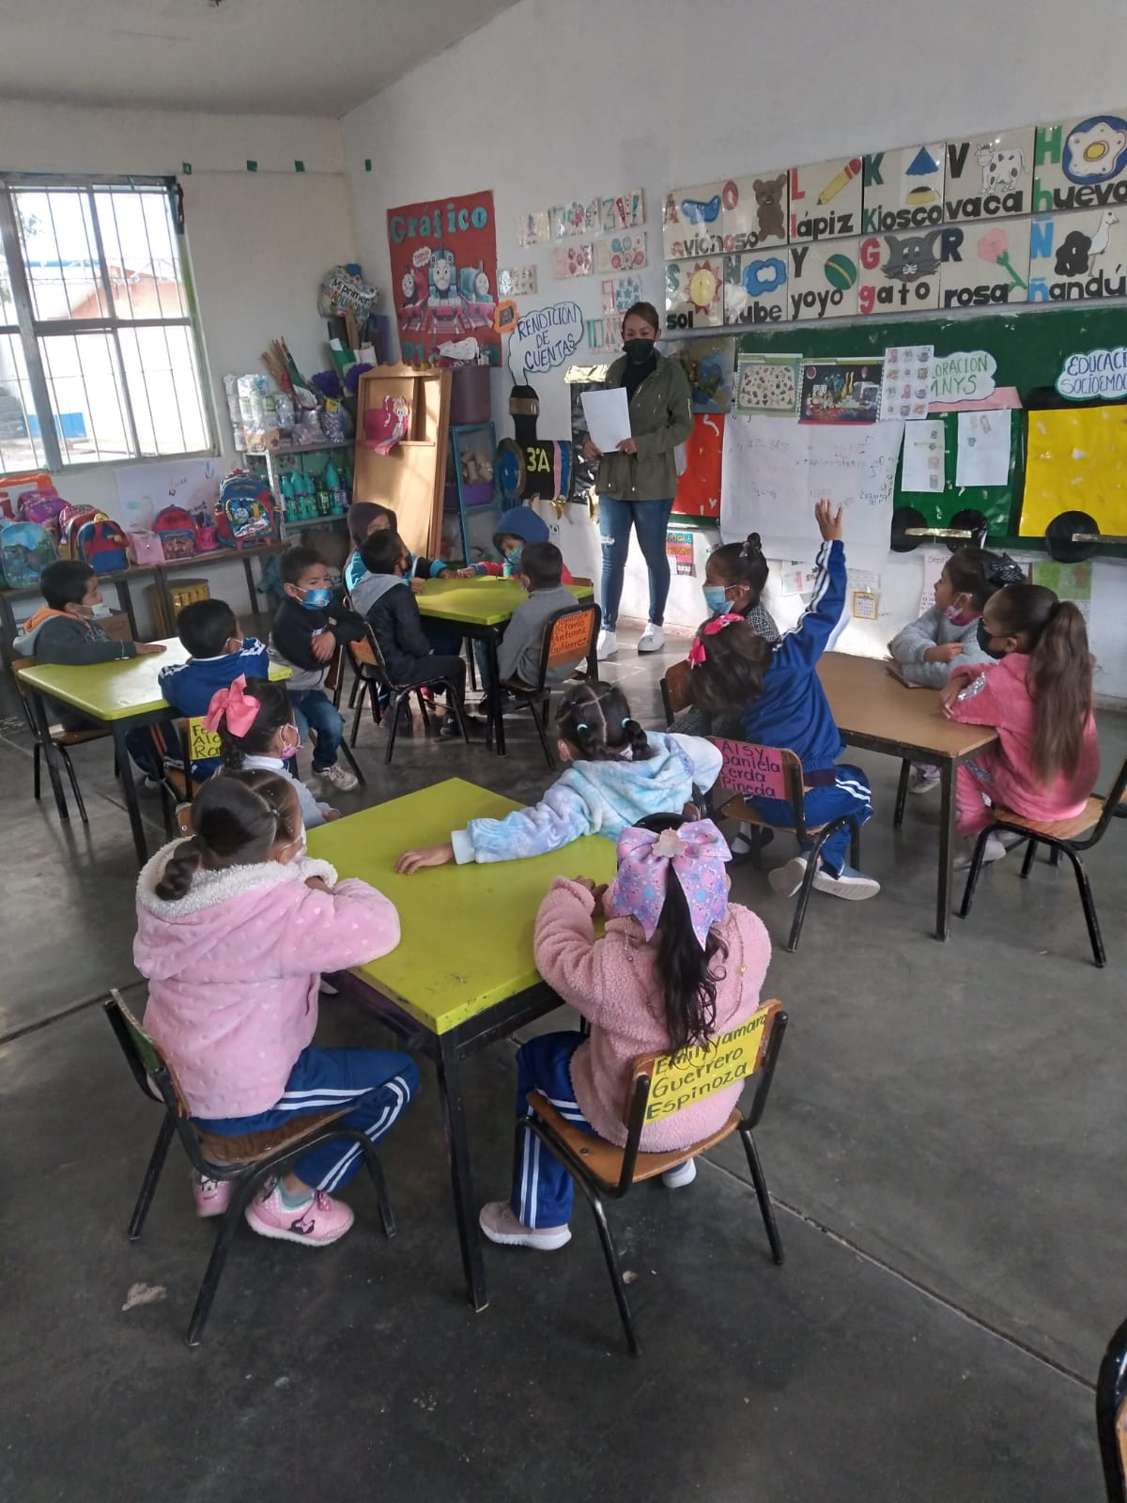
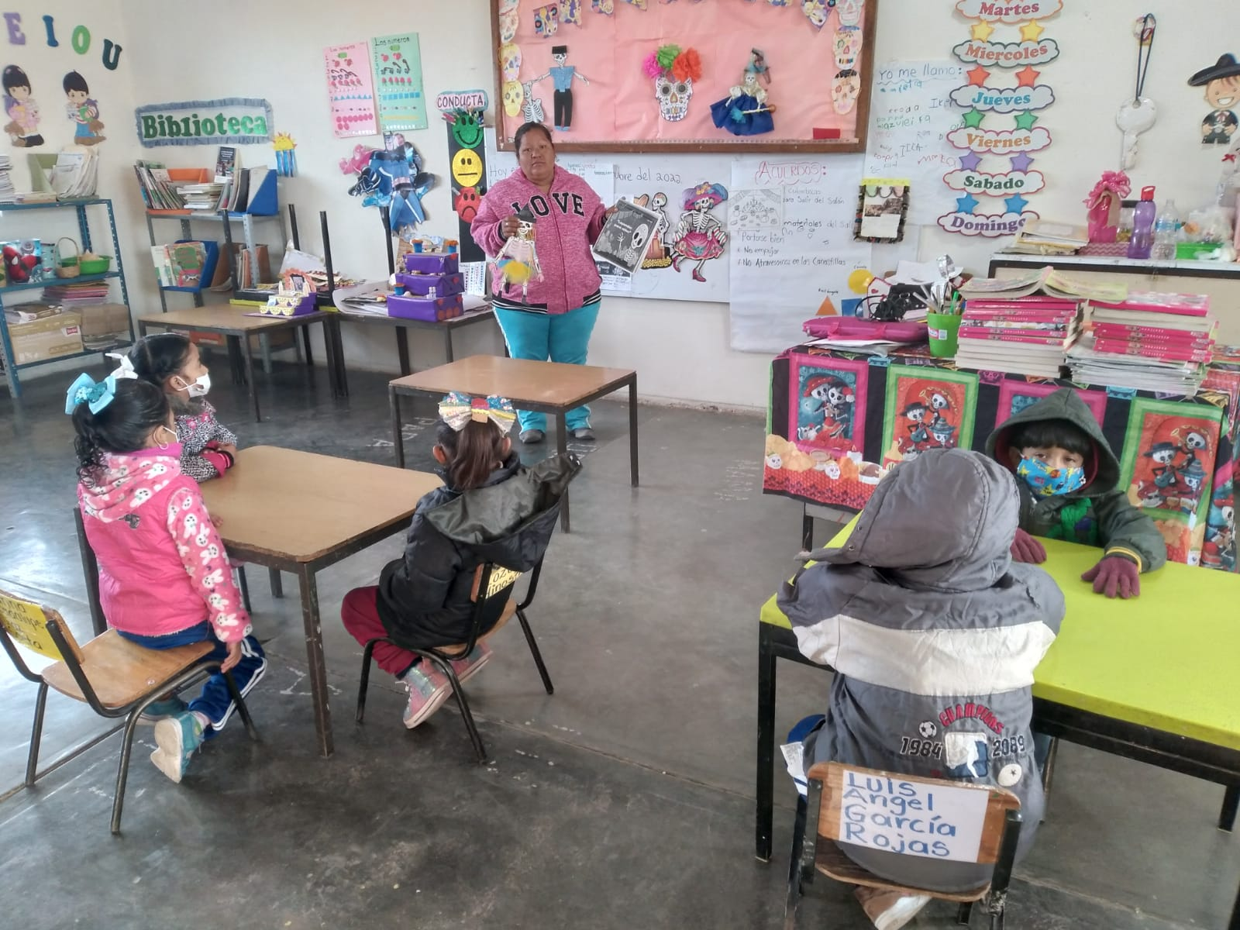
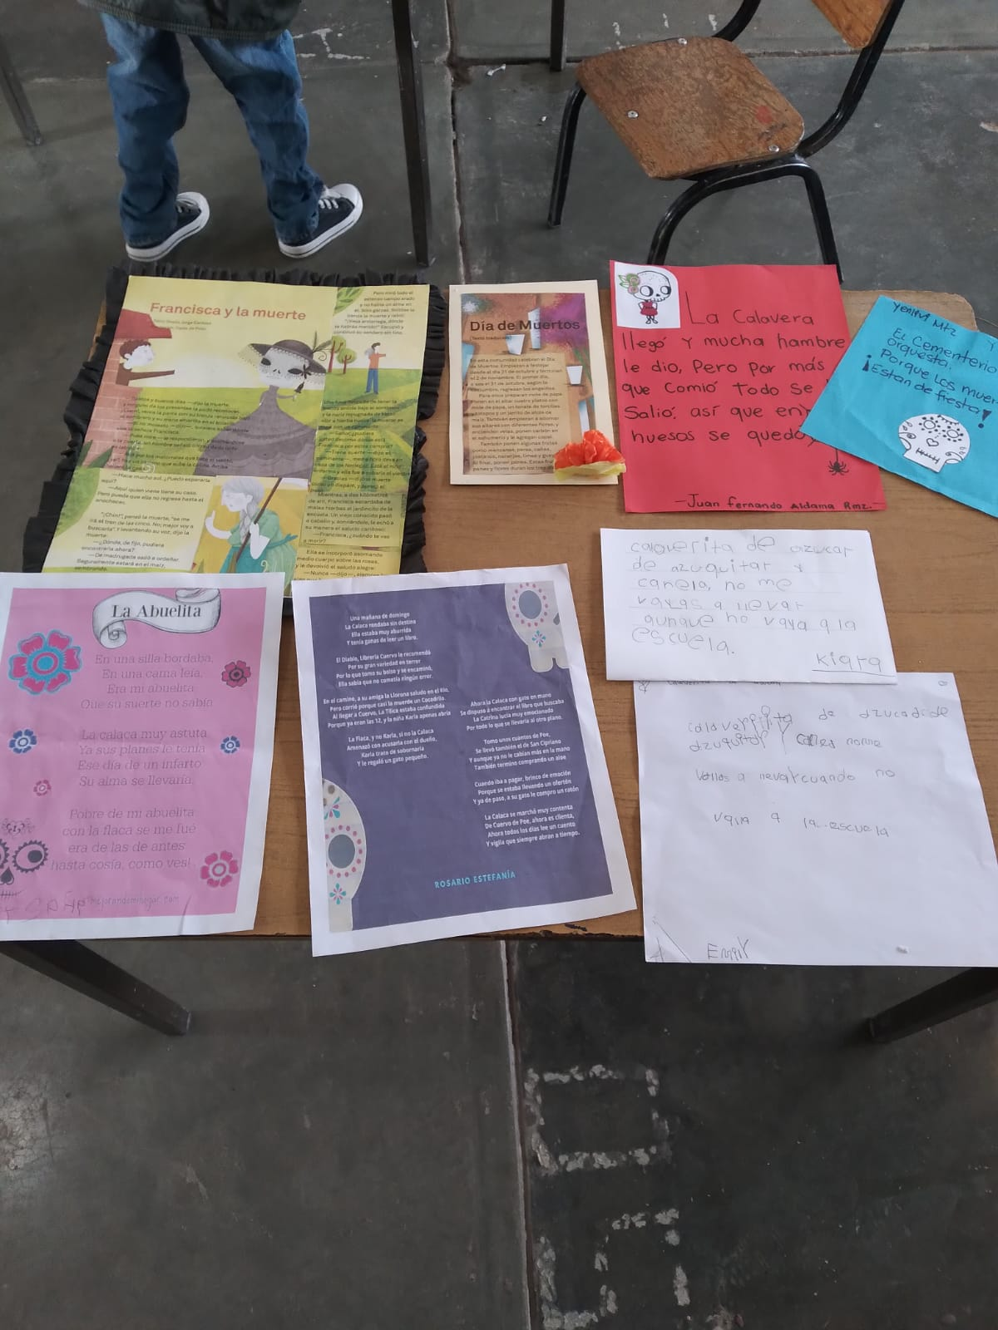
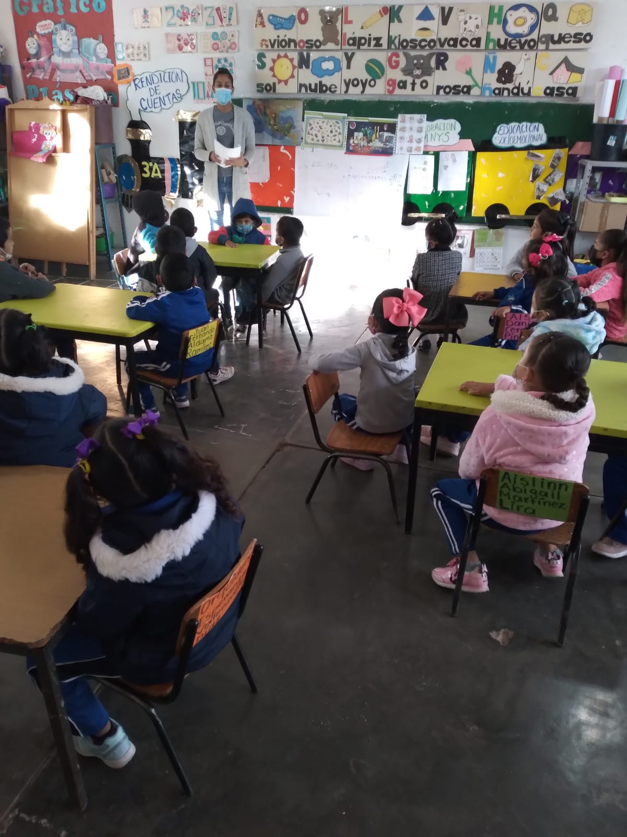
LECTURA DE CALAVERITAS

Slide 16
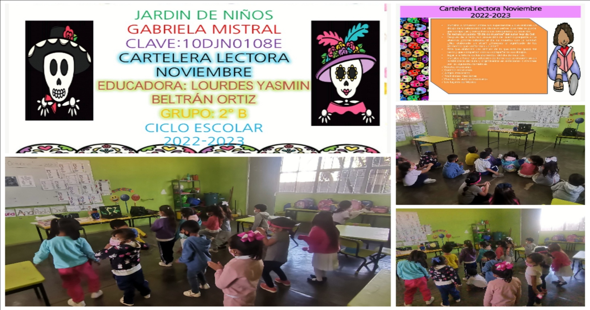
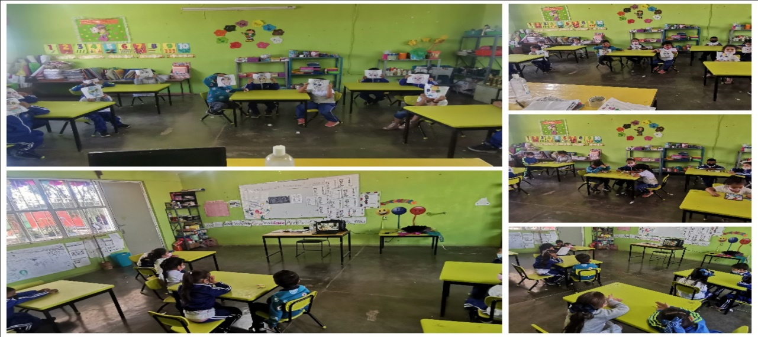

Slide 17
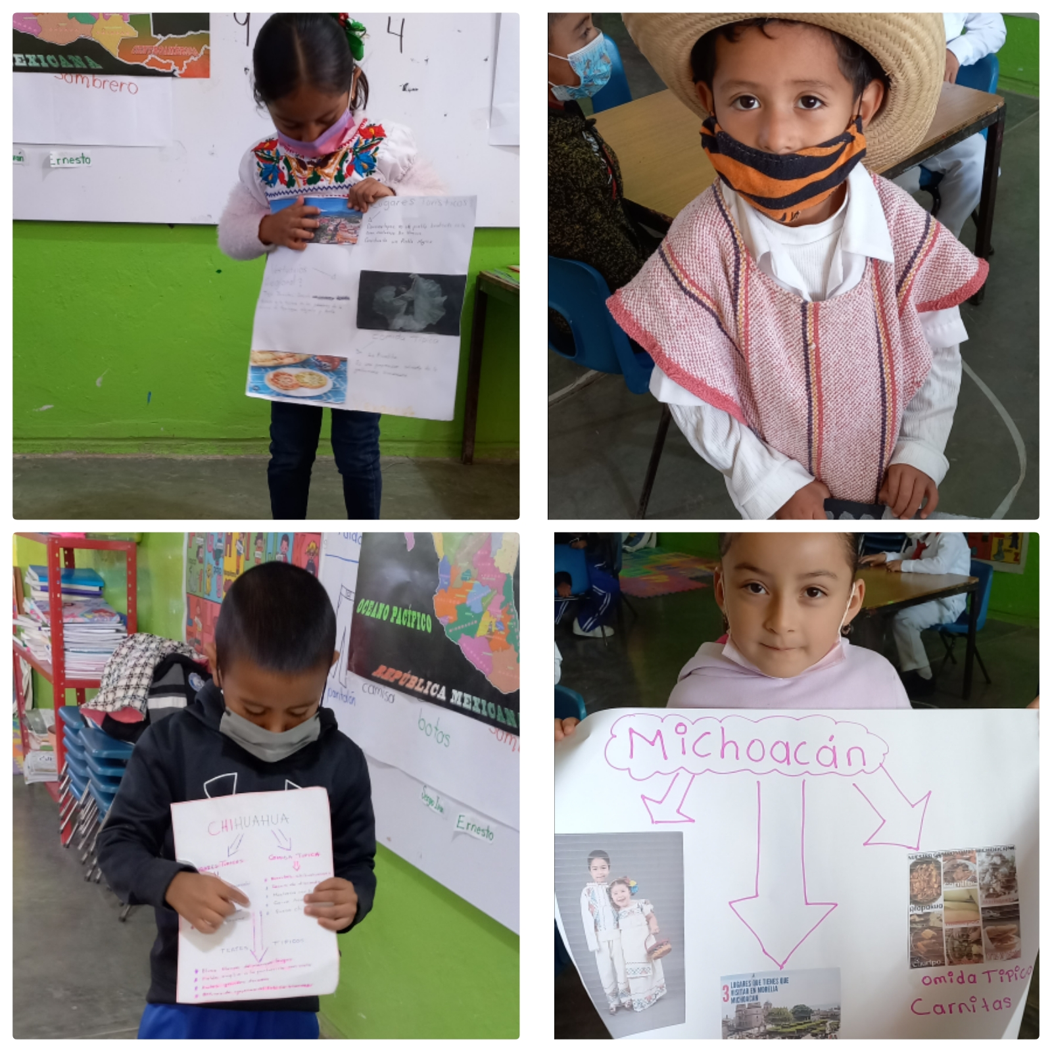
PRESENTACION DE EXPOSICIONES SOBRE EL ESTADO ELEGIDO EN FAMILIA GRUPO 3 “B” PARTE I

Slide 18
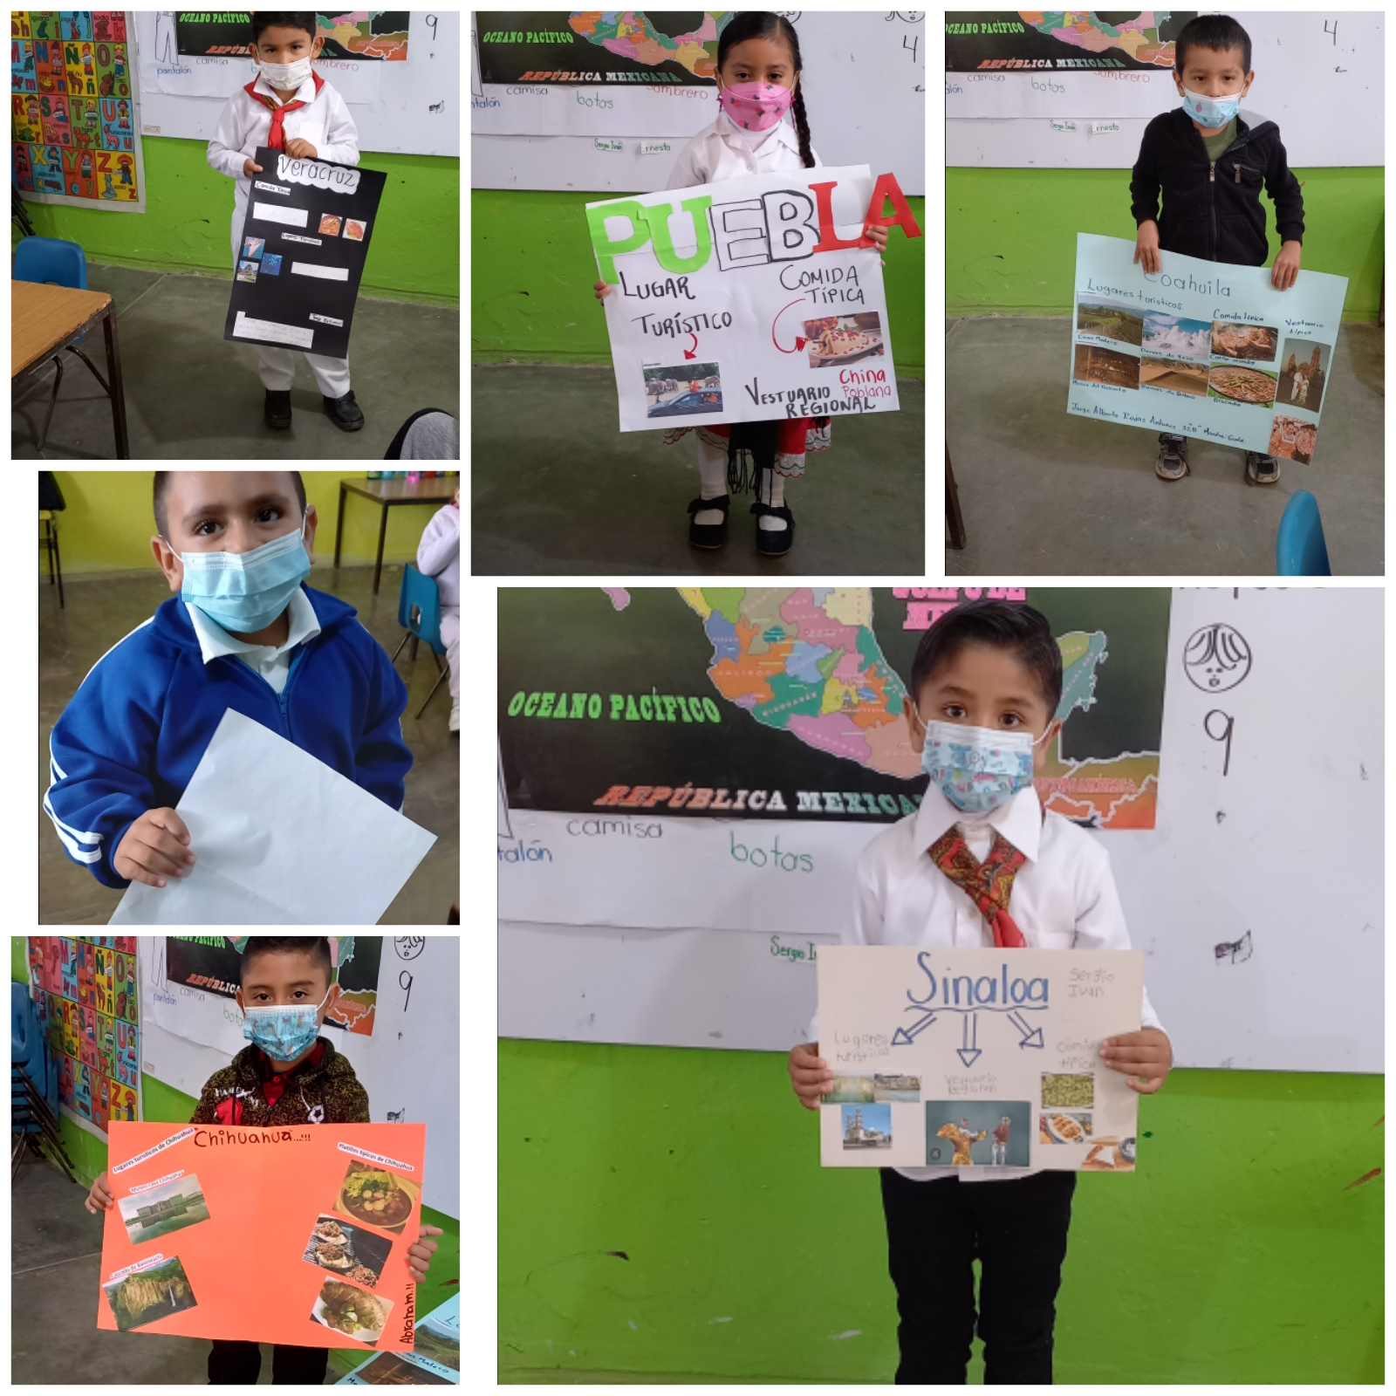
EXPOSICIONES PARTE II

Slide 19
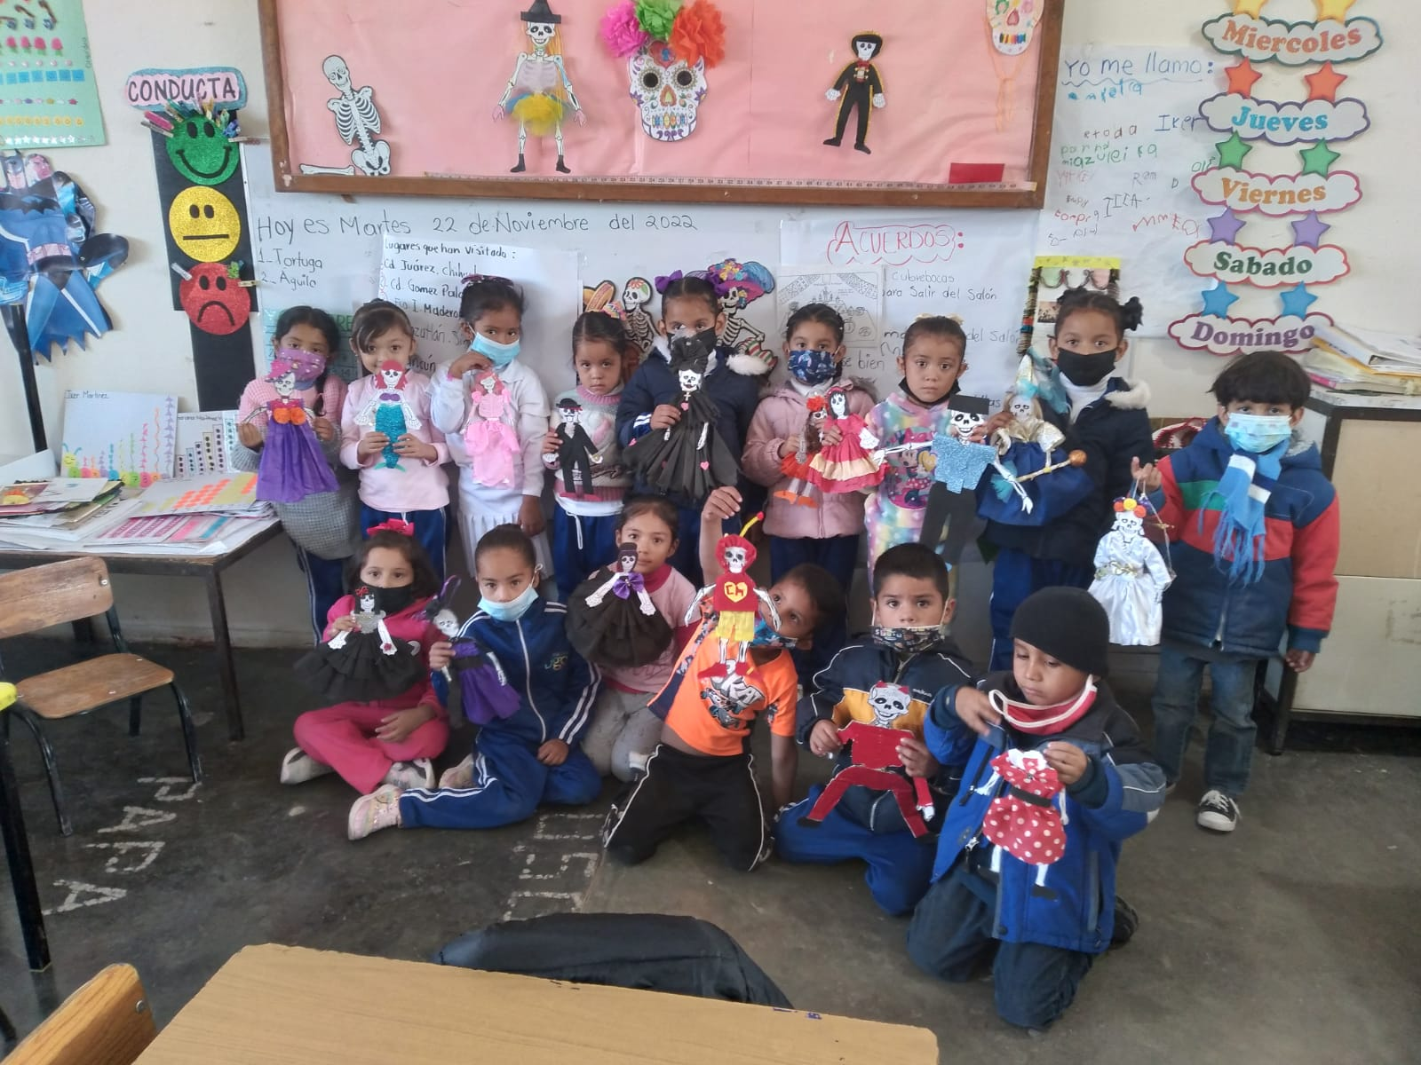
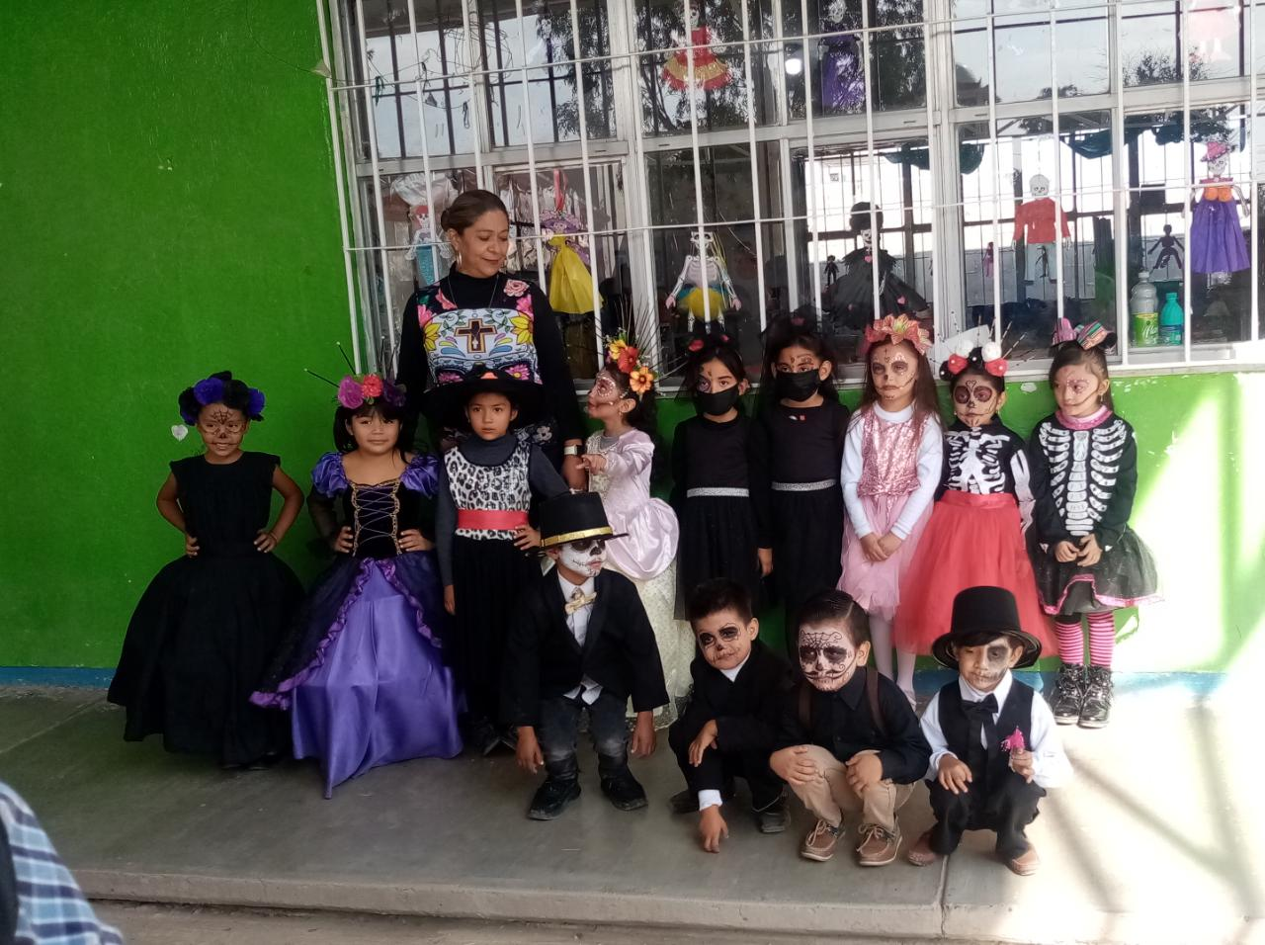
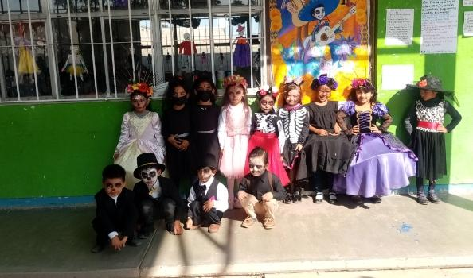
VESTIR CATRINAS Y NIÑOS DE CATRINES GRUPO 3 “A”

Slide 21
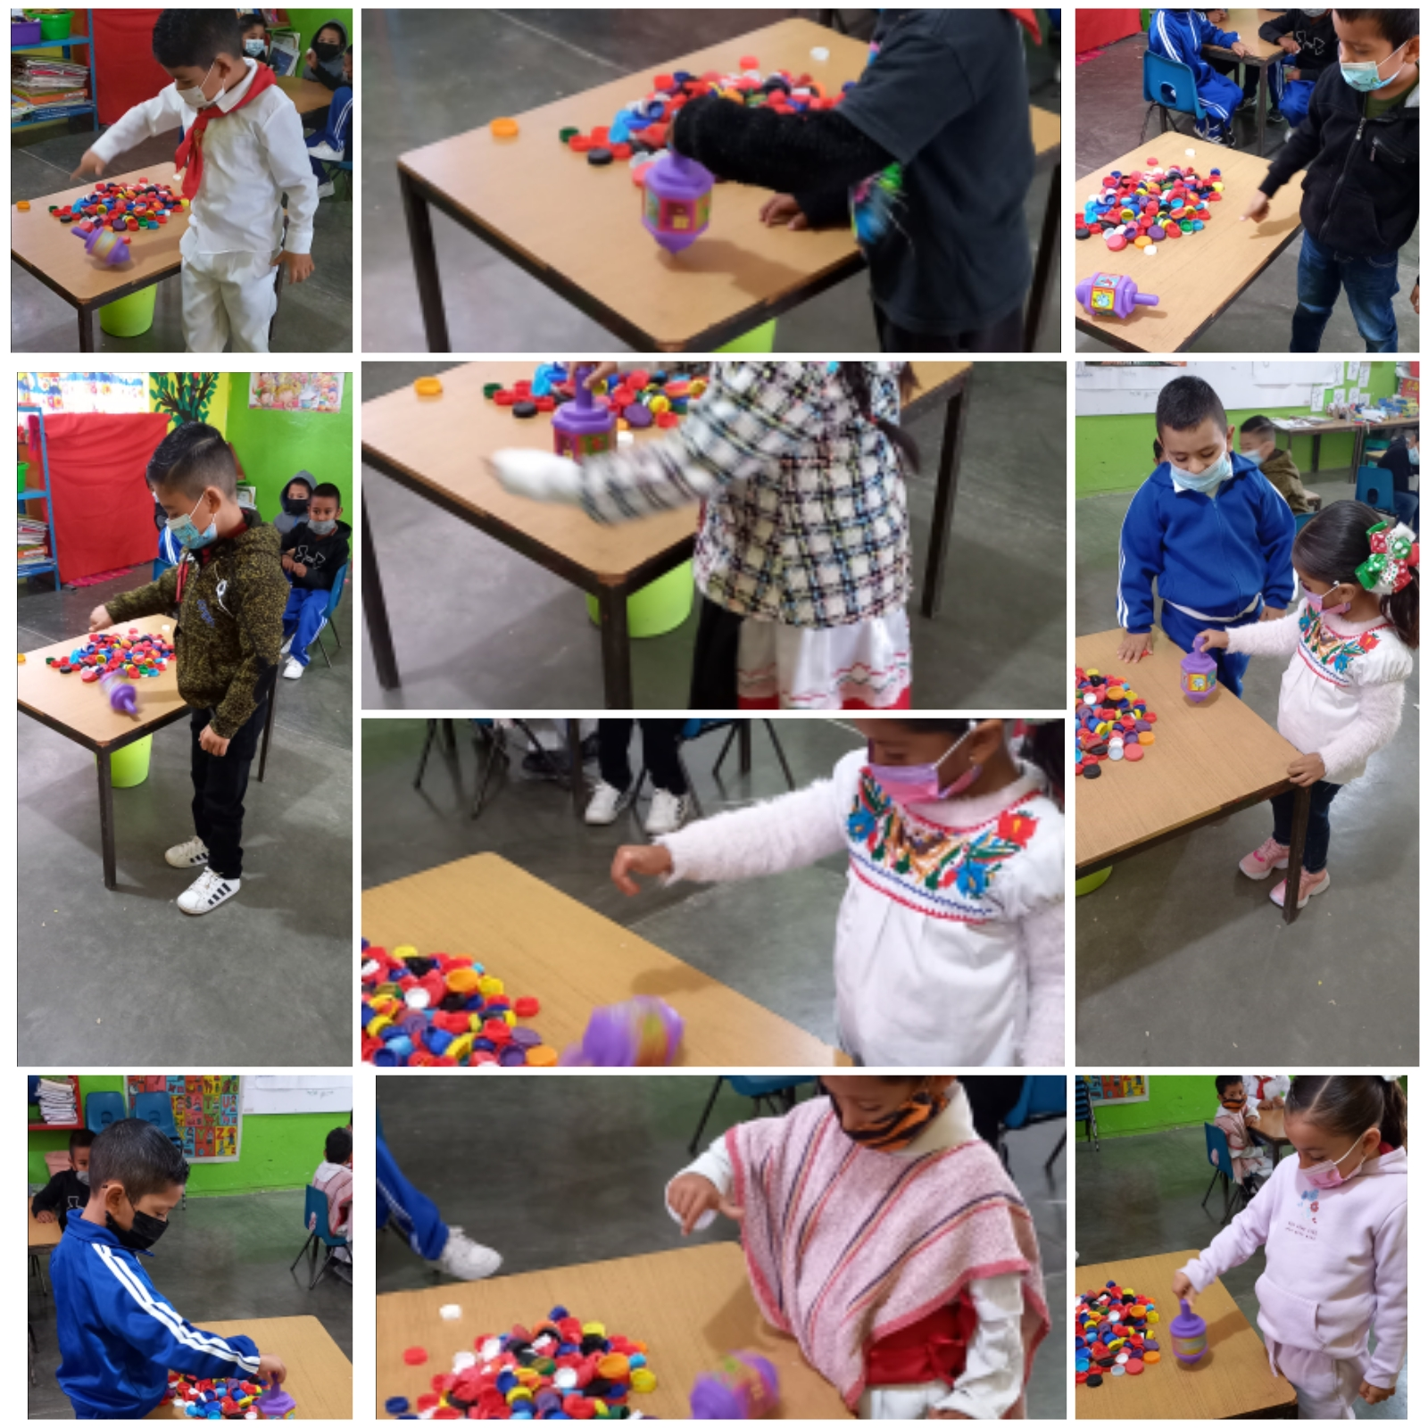
JUEGOS TRADICIONALES
TOMA TODO GRUPO 3 “B”

Slide 22
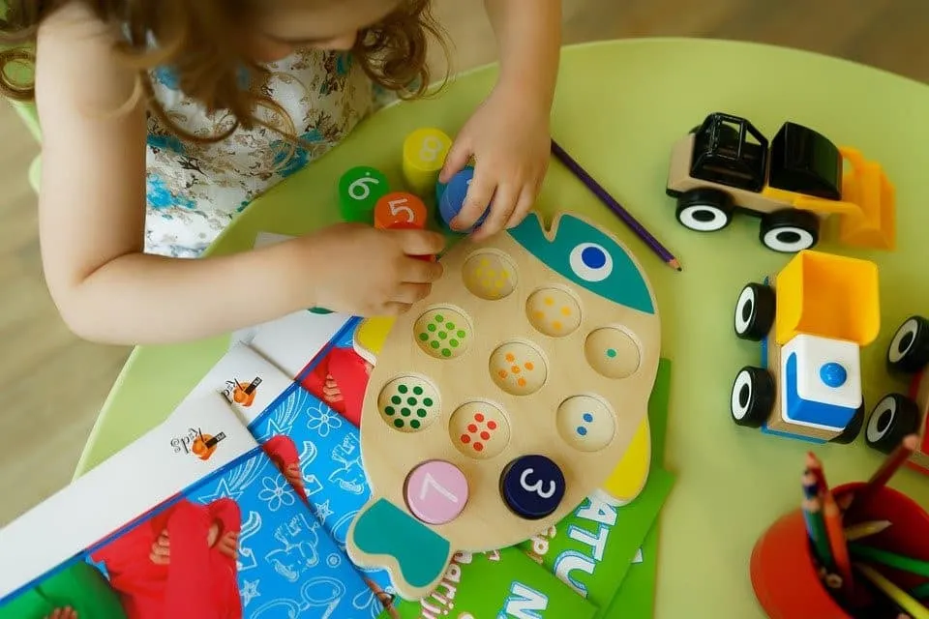
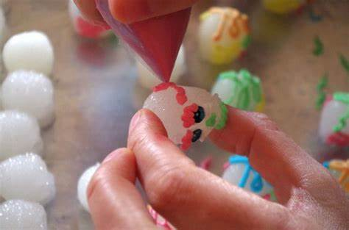
UTILIZAR JUEGOS EDUCATIVOS
ELABORAR CALAVERITAS DE AZÚCAR O PLASTILINA

Slide 23
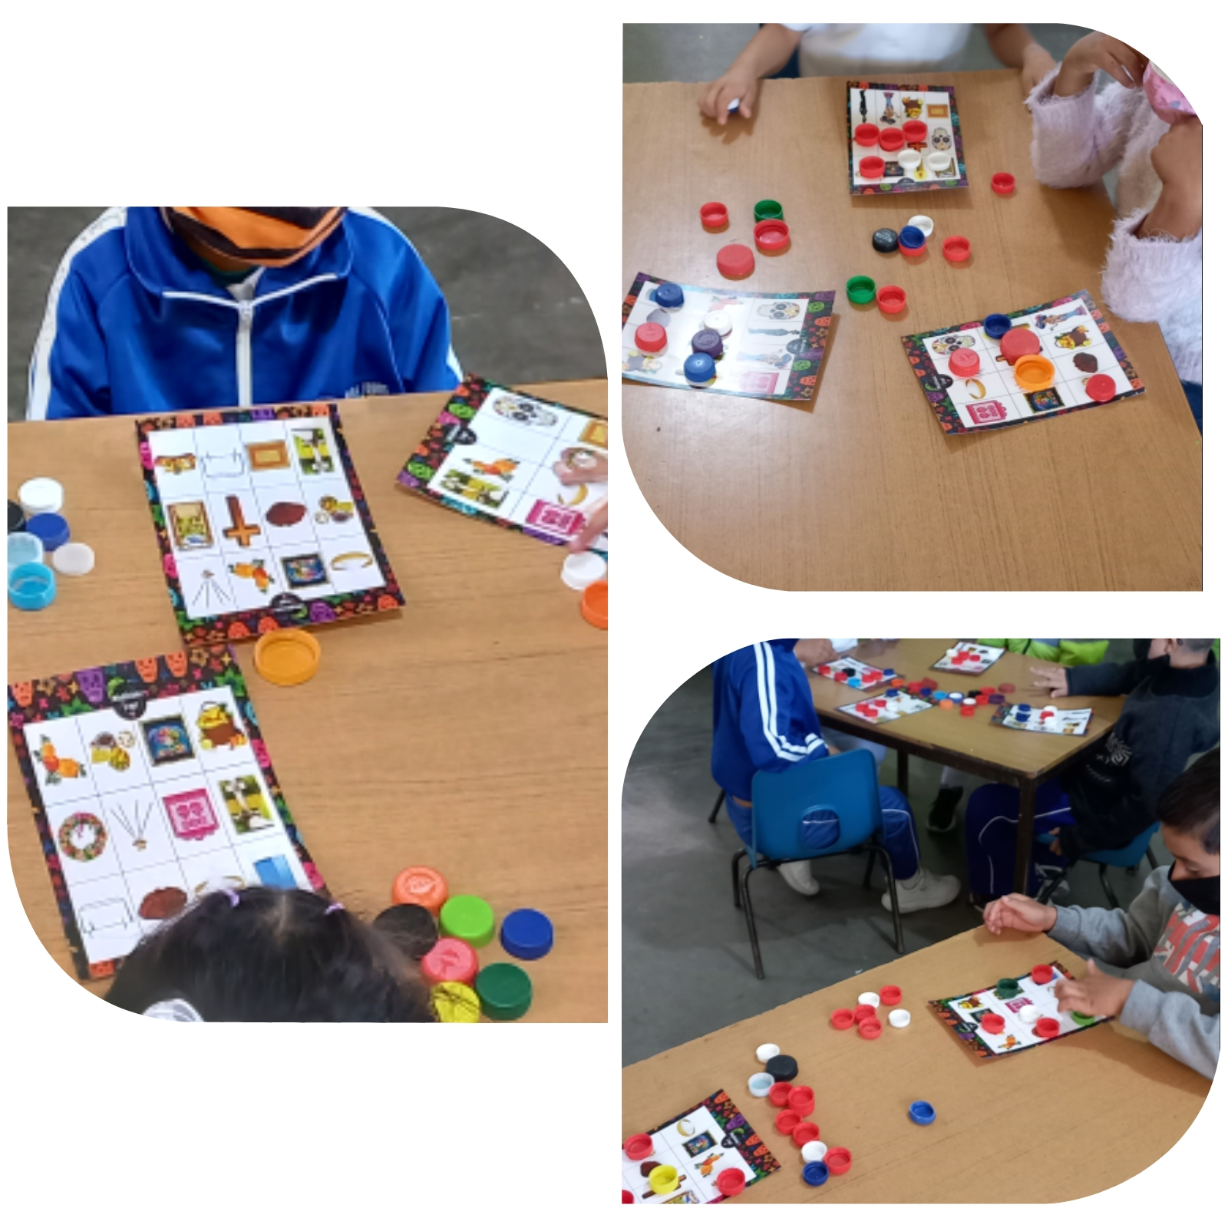
LOTERIA … TEMATICA, DIA DE MUERTOS GRUPO 3”B”

Slide 24
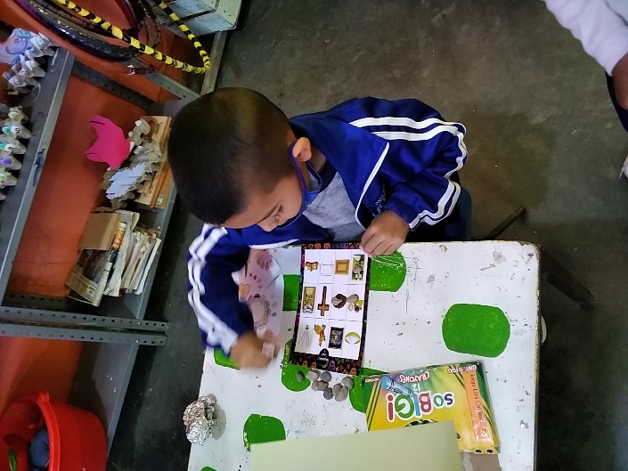
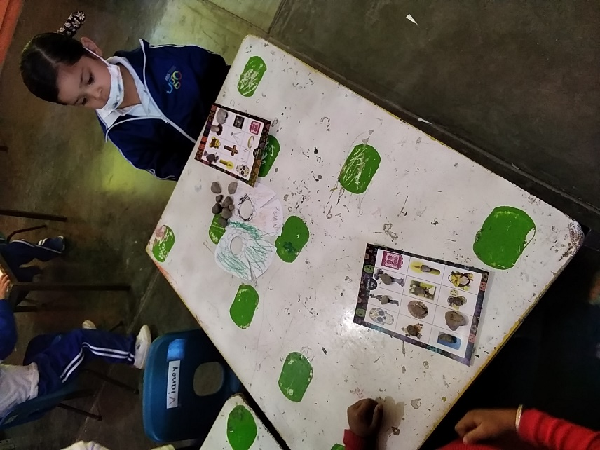
GRUPO 2 “C”

Slide 25
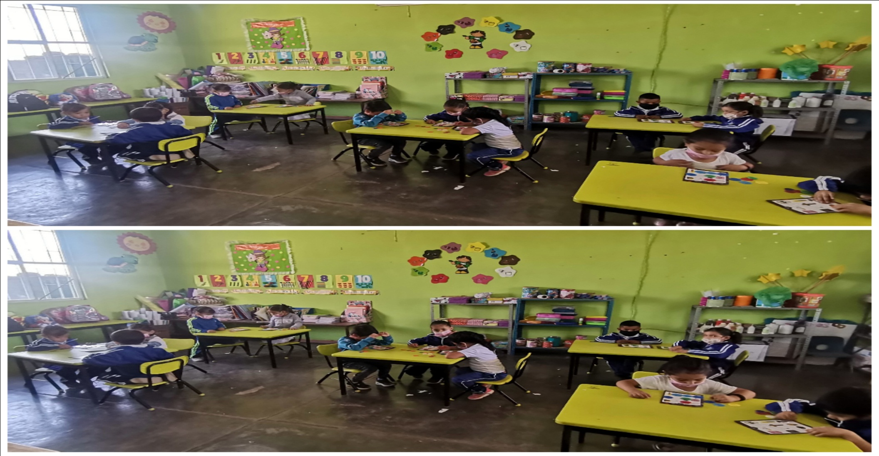
EVIDENCIAS: Juego de la lotería de los elementos del día de muertos GRUPO 2 “B”.

Slide 26
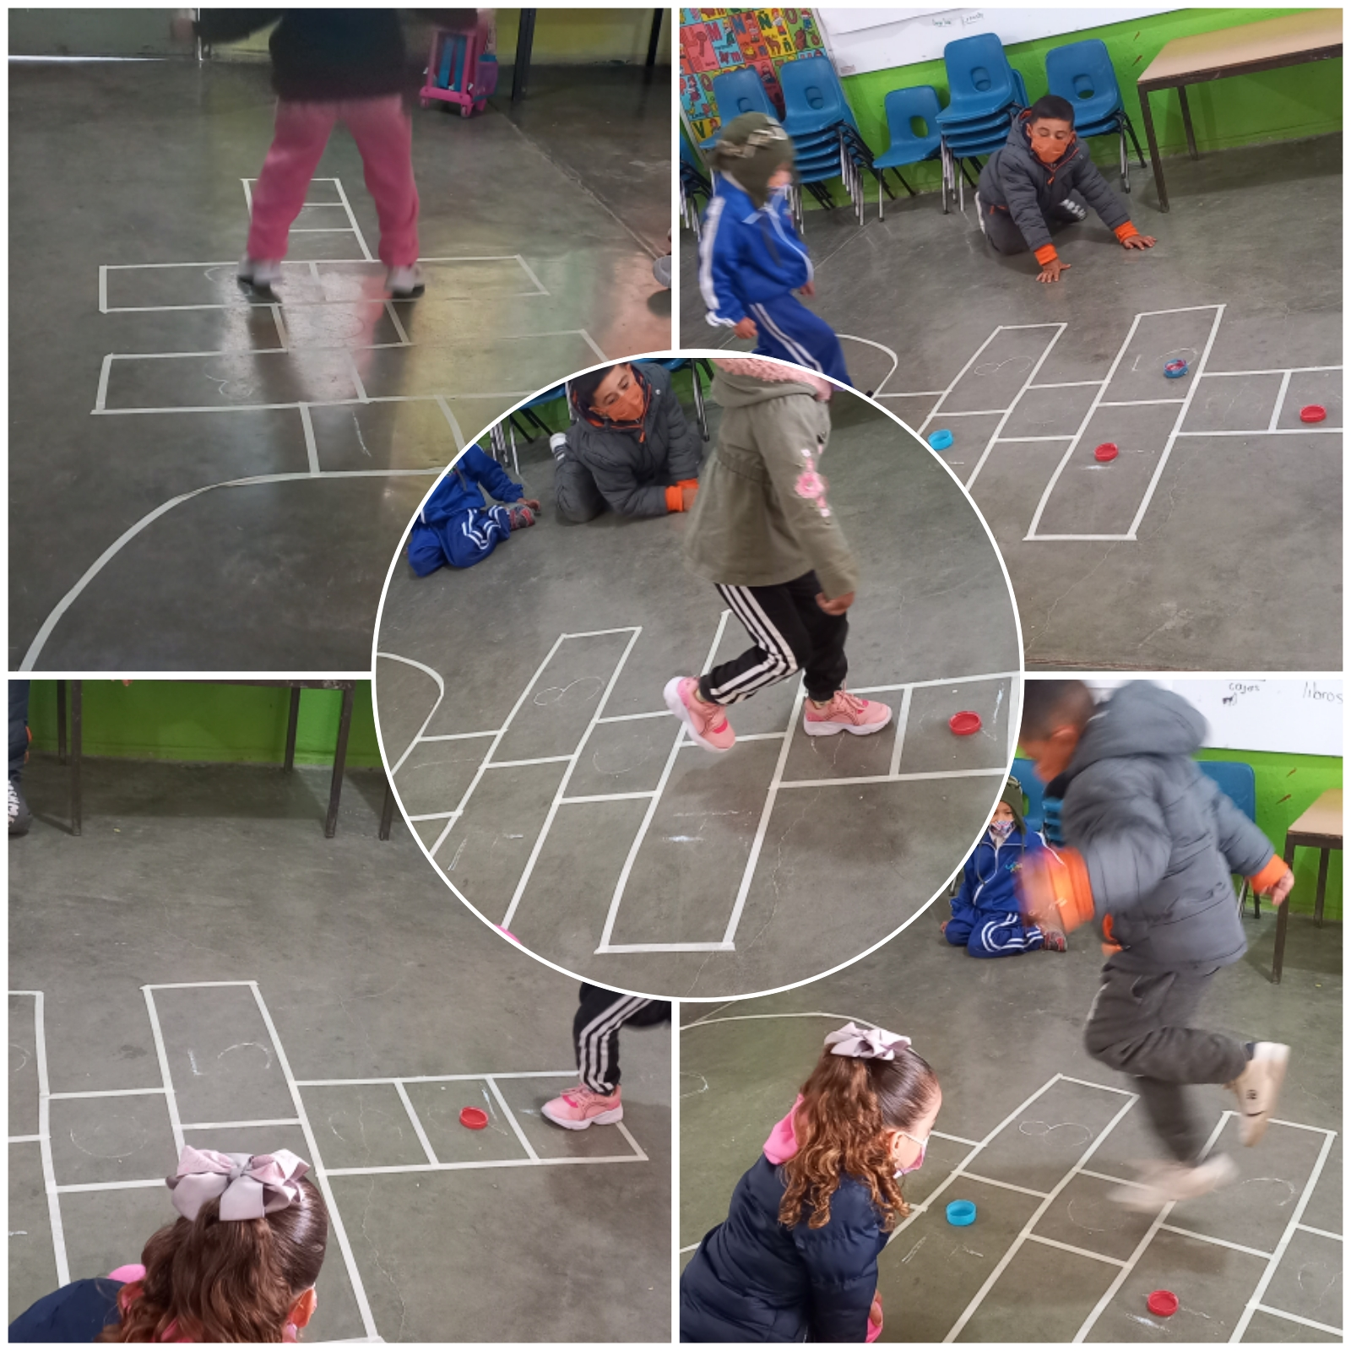
JUEGO « EL AVION» GRUPO 3 “B”

Slide 27
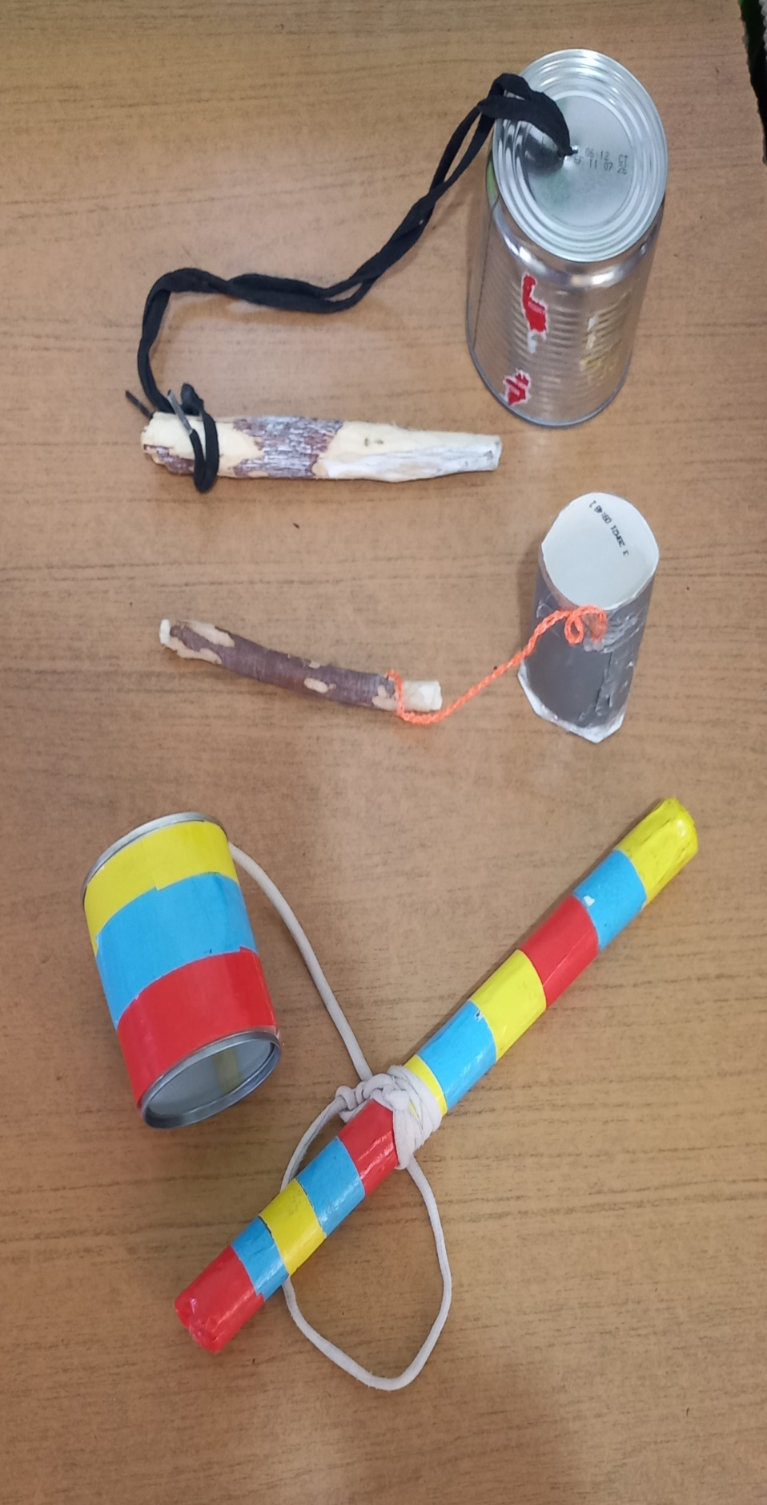
BALEROS

Slide 28
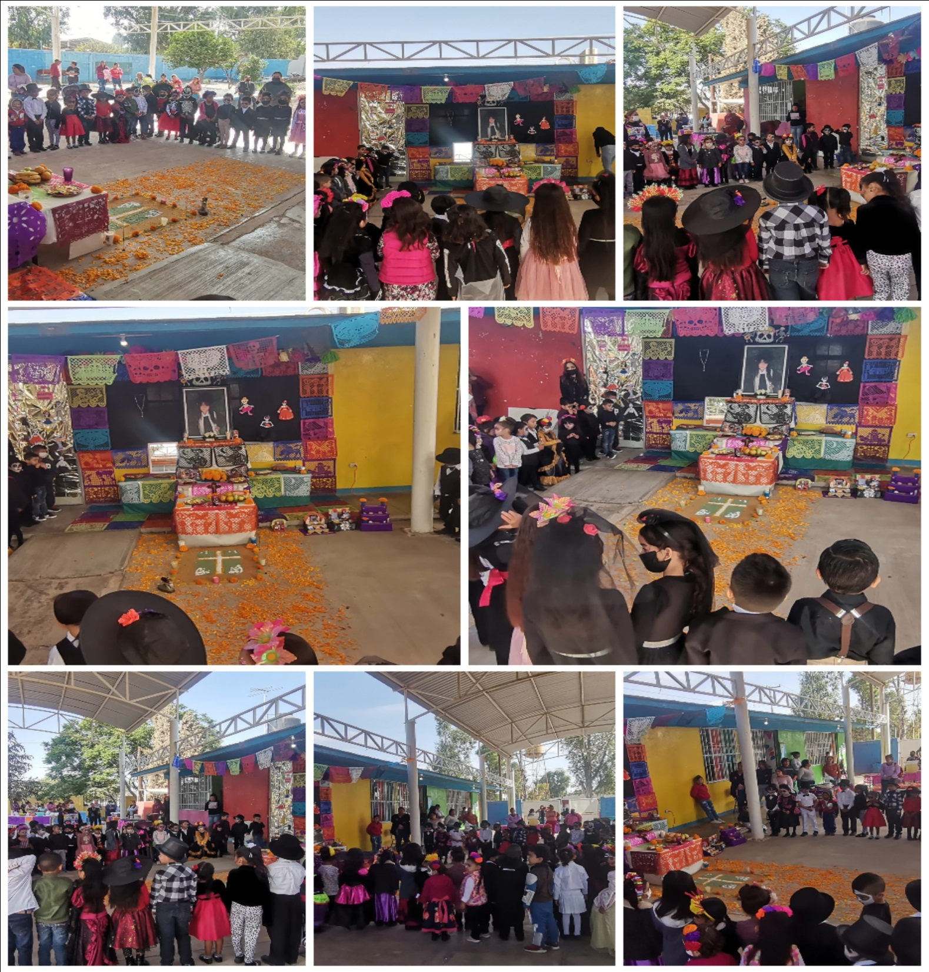
EVIDENCIAS: Tradiciones mexicanas, celebración del día de muertos, explicación del significado de los elementos del día de muertos. GRUPO 2 B”

Slide 29
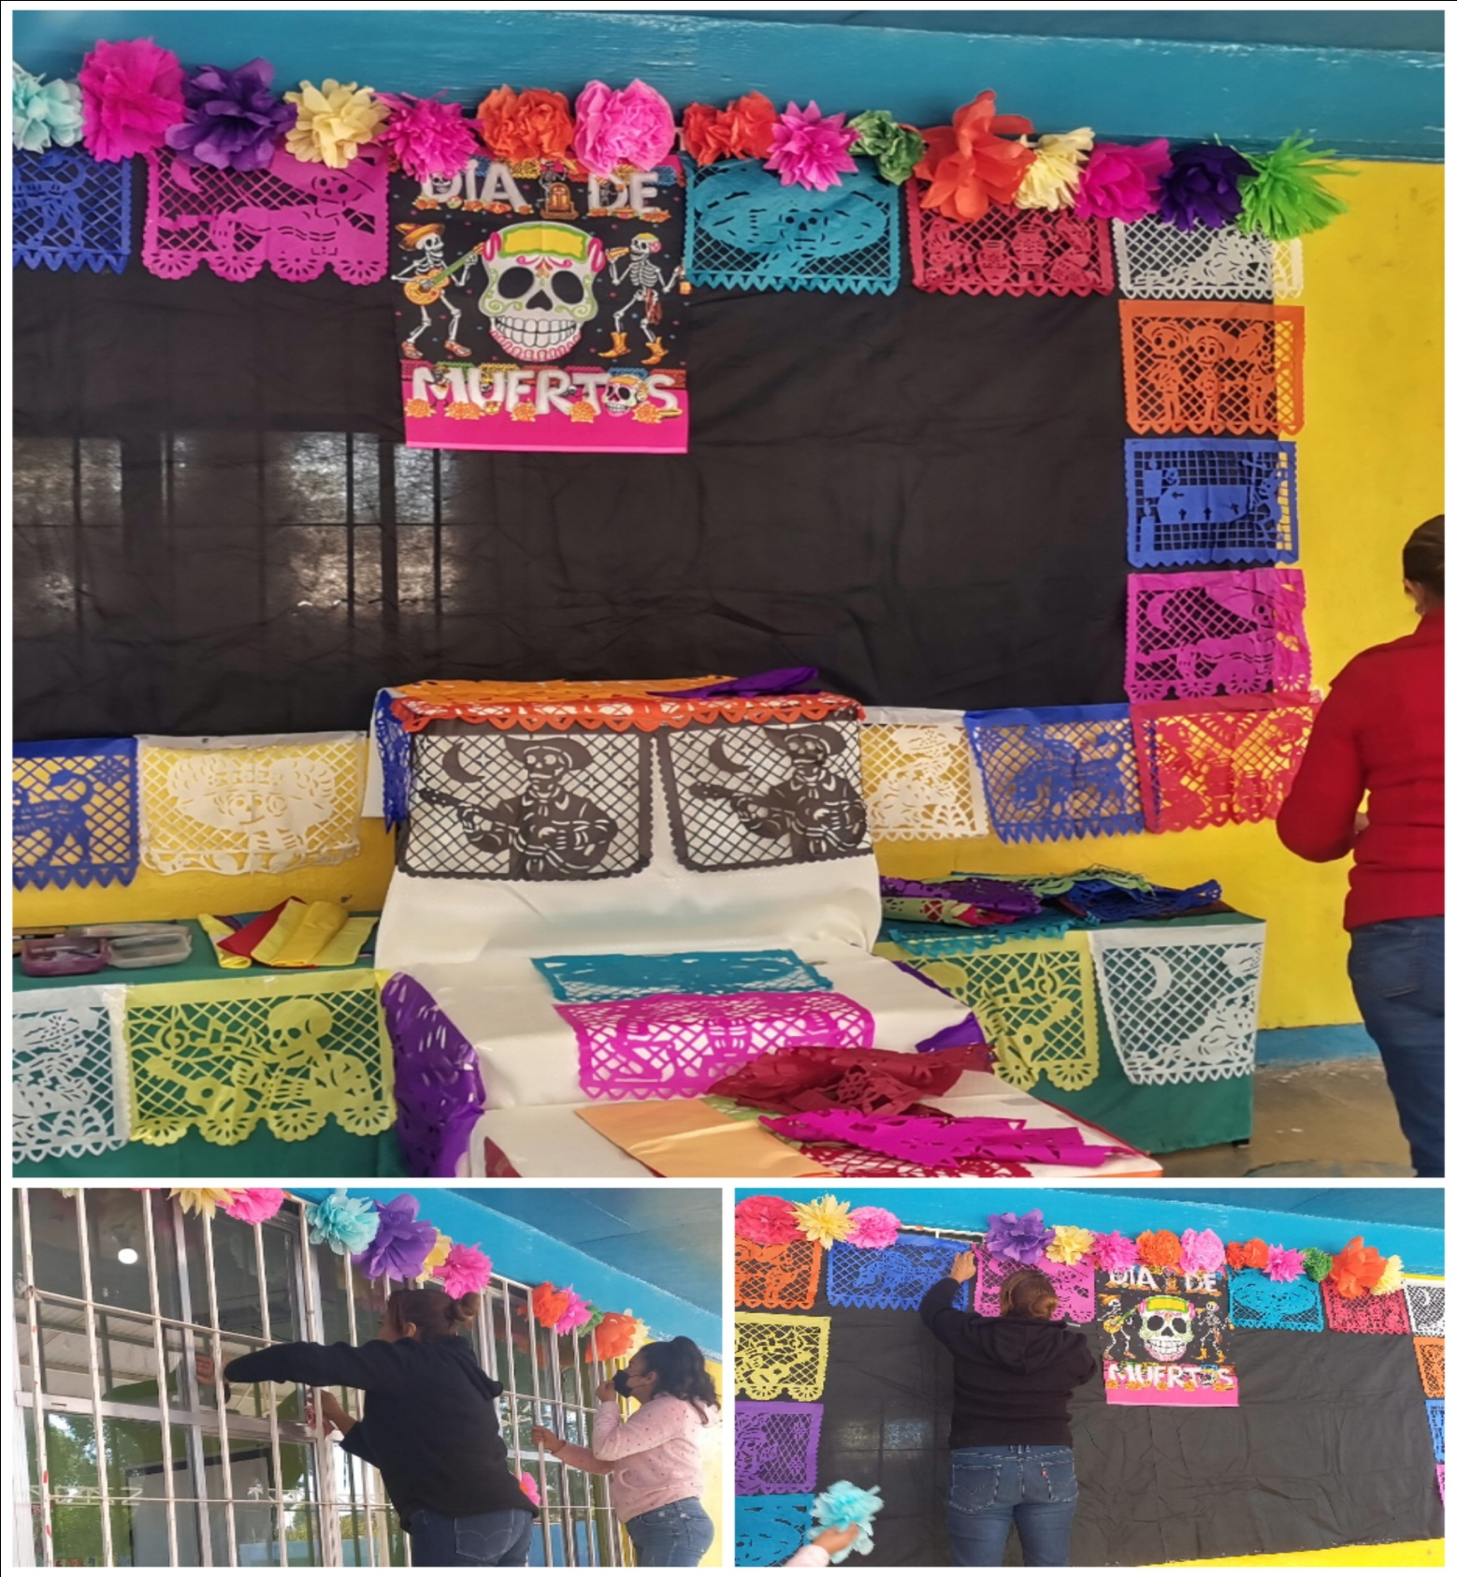
EVIDENCIAS: Organización y elaboración del altar de muertos observando y poniendo los elementos mencionados de un altar de muertos así como su identificación.

Slide 30
EVIDENCIAS: Tradiciones mexicanas, celebración del día de muertos, explicación del significado de los elementos del día de muertos.

Slide 31
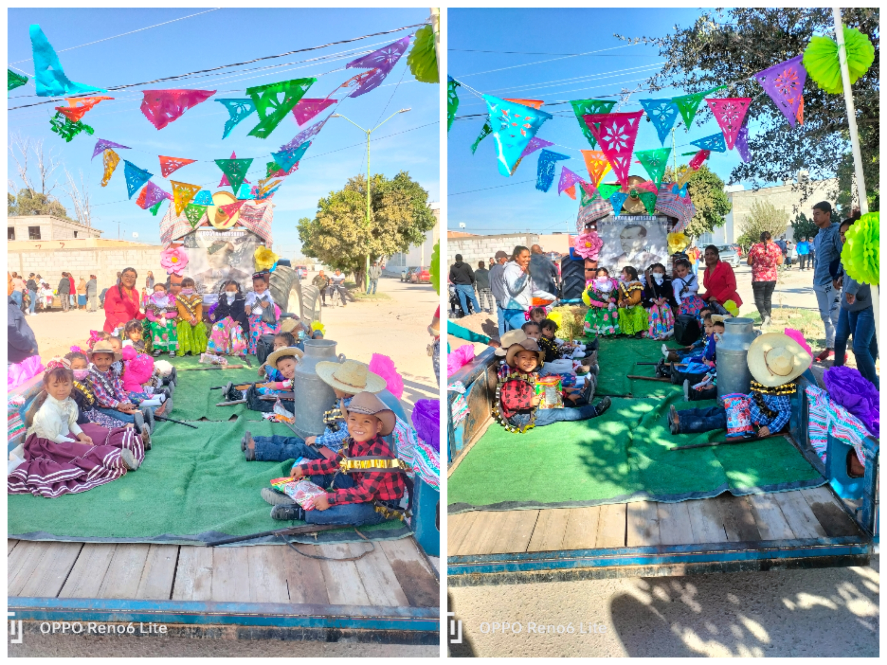
EVIDENCIAS: Organización y preparativos para el desfile de la comunidad manejando la revolución mexicana y su participación en la comunidad.

Slide 32
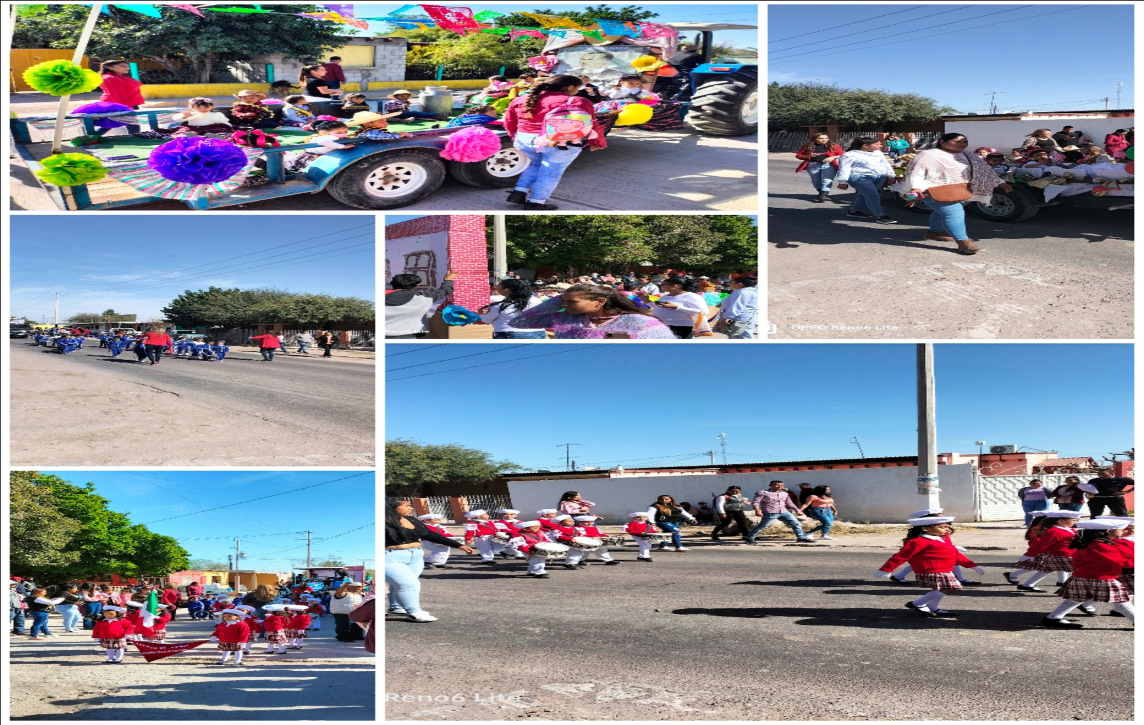

Slide 33
